Slide 1
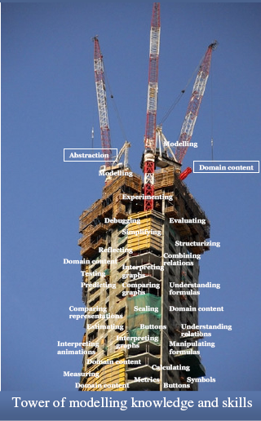
Beginnen met modelleren

Slide 2
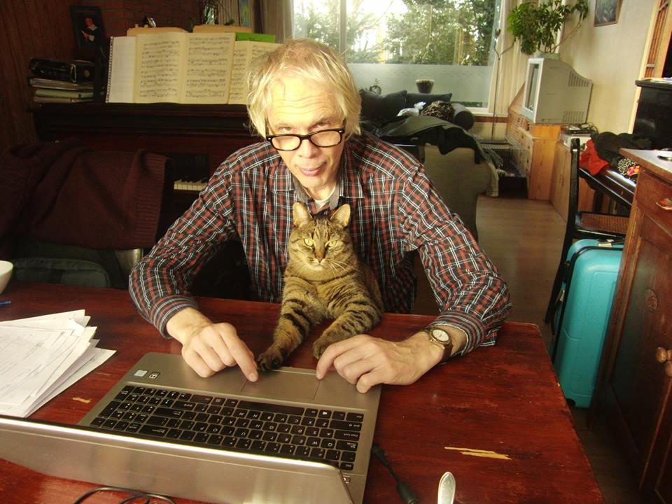
Even voorstellen…
Onne van Buuren
Ca. 25 jaar natuurkundedocent (montessori)
Vakdidacticus VU
Ontwerponderzoek: modelleren en experimenteren met ICT
o.p.m.van.buuren@vu.nl
O.Buuren@msa.nl
Huub Rutjes is ziek…
Notes:
Montessori → leerlingen moeten zelfstandig kunnen leren

Slide 3
Modelleren
1. Wat is er allemaal voor nodig?
2. Waarom modelleren?
3. Opzet van een lessenreeks
Zelf ervaren
Notes:
Ik probeer jullie af en toe zelf te laten ervaren hoe het voor een leerling is om te beginnen met modelleren.

Slide 4
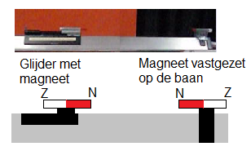
Opdracht: docent als leerling
Botsende magneten op luchtkussenbaan
Dynamo aandrijven met valbeweging
Opdracht: probeer een model te maken bij één van deze twee experimenten.
Noteer alle kennis die je gebruikt.
Notes:
Ik wil jullie in de situatie van een leerling plaatsen

Slide 5
Een lijstje met kennis
Kennis basismodel dynamica (F → x) - D.V.’s: Δx = v∙Δt; Δv = a∙Δt;
Opstellen F_{res}
Vertalen naar grafisch model
Rol van beginwaarden
Grafieken → info over soort krachten
Inzicht F = P/v
W = ∫ P·Δt = ∫ F·v·Δt
Inzicht F_{magn} ~ 1/r²
Vermoeden F_{ind} ~ v (bleek te kloppen)
Elementaire elektriciteit
Veel
Notes:
(De benadering van de magnetische kracht is redelijk voor voldoende lange magneten)

Slide 6
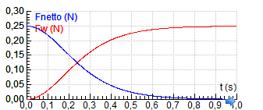
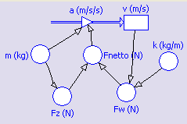
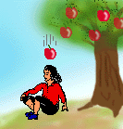
Realistische context-situatie
Hanteerbaar probleem
Model
Model-uitkomsten
Geïnter-preteerde uitkomsten
Toetsen
en
beoordelen
Analyseren & inperken
Vertalen
Genereren
Interpreteren
Δv = a·Δt
a = F_{netto}/m
F_{w} = k*v²
F_{z} = m·9,8
F_{netto}=F_{z}-F_{w}
Natuurkundige blik
basiskennis
F_{z} en F_{w}
Werken met software
Au?
Situatie kennen
Experimenteren
“Je moet hier veel voor weten!”
Notes:
Rustig opbouwen, veel hiervan is so wie so nodig voor natuurkunde.
Een inleidende cursus vraagt so wie so 5 of 6 lessen.
Vaak gebruiken, alleen dan loont de investering.

Slide 7
Waarom dan?
Eindexamen
Invloed op samenleving
Nuttige vaardigheid
Veel normale natuurkunde en vaardigheden
Meer realistische natuurkunde,
Omgaan met meer complexe natuurkunde
Begripswinst:
Gedrag van systemen in de tijd
Samenhang tussen verschillende grootheden

Slide 8
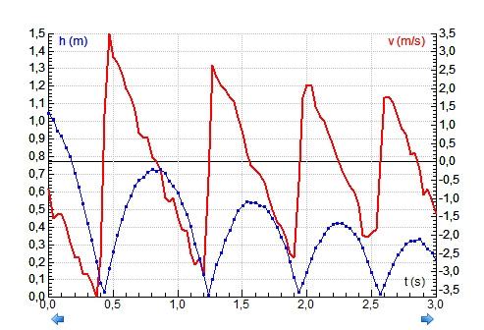
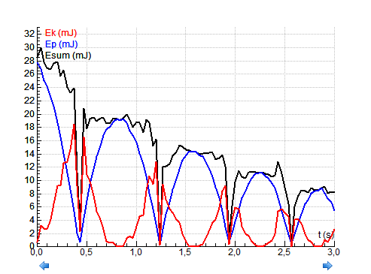
Praktijkvoorbeeld: - eind 5 havo, na 2½ jaar leerlijn - vanuit h,t-videometing naar energie-grafieken
(Ook als model)

Slide 9
Citaat 1
“Wij vinden zeker dat we de stof nu beter begrijpen. Door de grafieken met alle energie is er een duidelijk overzicht hoe de energie veranderd bij een stuiter.
Normaal reken je maar één punt uit en dan krijg je niet een beeld van hoe het veranderd.
Dit totaalbeeld heeft ons geholpen met het begrijpen van de stof.”

Slide 10
Citaat 2
“Ik vind dat met een practicum met coach er veel beter op de stof word ingegaan.
Dit krijg ik niet met een vraag en een grafiek want dan kijk ik er half over en ga dan snel met de vraag door.
Maar als ik een practicum met coach doe snap ik de formule (= de wet) meer want je stelt zelf alles op en je begrijpt dus de effecten van zo een formule”

Slide 11
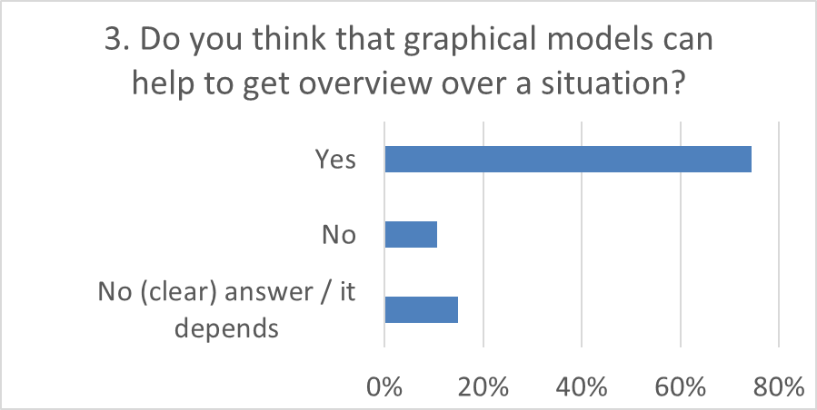
Resultaat enquete

Slide 12
Leerlingcommentaren enquete
Omdat je kan zien hoe de variabelen met elkaar verbonden zijn 30%
Het helpt om te bepalen welke stappen er gemaakt moeten worden 6%
Het geeft meer inzicht 4%
Maar:
Het helpt alleen als je het begrijpt / het moet uitgelegd zijn 13%
Het helpt niet als het model te uitgebreid is 6%

Slide 13
Complexiteit
Modelleren (en meten met ICT) geeft overzicht over meer complexe situaties,
maar leerlingen moeten ook wennen aan de grotere complexiteit
Docent: goed doseren (cognitieve belasting) Vooral niet teveel leerdoelen per opdracht!
Docent: doceer omgaan met complexiteit
Notes:
Aandacht in de lessen nodig voor complexere opgaven, dus bijv. opgaven niet eeuwig opsplitsen in a, b, c, d enz.

Slide 14
Opzet lessenserie
Basiskennis vakgebied (modelleren) (incl. overzicht kweken)
Intro rekenen in stapjes ↔ noodzaak computer
Oriëntatie op grafisch model ↔ formules
Grafische modellen lezen (op papier)
…en leren bouwen
5. Werken met modellen
6. Geschikte bouwvolgorde
7. Bijzondere aspecten
Notes:
Om basiskennis te leren is modelleren niet geschikt. Wel om te leren werken met meer complexe structuren.

Slide 15
1. Voorbeeld overzicht (versie Huub)
Plaats
$$x$$
$$v_{(gem) }=\frac{∆x}{∆t}$$
Snijlijnmethode
Raaklijnmethode
$$∆x=v_{(gem) }⋅∆t$$
Oppervlaktemethode
Computermethode
Snelheid
$$v$$
$$a_{(gem) }=\frac{∆v}{∆t}$$
Snijlijnmethode
Raaklijnmethode
$$∆v=a_{(gem) }⋅∆t$$
Oppervlaktemethode
Computermethode
METEN
MODELLEREN
Versnelling
$$a$$
$$F_{res}=m⋅a$$
Resulterende kracht
$$F_{res}=\sum_{i}{F_{i}}$$
$$=\text{som} \text{van} \text{de} \text{afzonderlinge} \text{krachten} \text{op} \text{een} \text{voorwerp}$$

Slide 16
2. Intro rekenen in stapjes
Noodzaak: systeem met variabelen,
… maar niet té moeilijk
Notes:
Dus: bereid dit systeem voor.

Slide 17
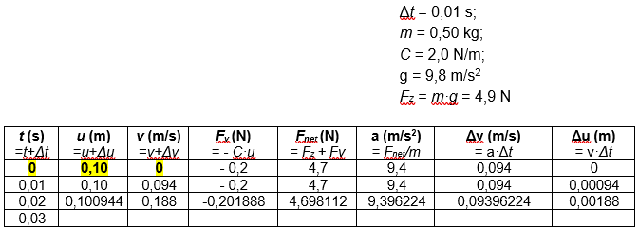
2. Een moeilijk probleem, rekenen in stapjes
Van tevoren:
Krachtenmodel
Practicum
Met de hand → vertrouwen, betere kennismaking
Opdracht: welke groepen kun je onderscheiden?
Notes:
Opdracht: welke groepen kun je hier onderscheiden?

Slide 18
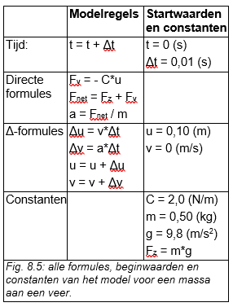
3. Oriëntatie → grafische taal
Aandachtspunten:
Formulebegrip?
Rol van de tijdstap?
Evt. kleine grote fouten → vertrouwen
Evt. slimme algoritmen

Slide 19
3. Orientatie: hoe zie je dit terug in een grafisch model?
Bekijk een (bijna) af model met bekende formules

Slide 20
4. Grafische taal, relatiebenadering
Δx = v·Δt
Δv = a·Δt
ΔE = (P_{in}- P_{uit})·Δt
a = F_{netto}/m
F_{w} = k*v²
F_{netto}=F_{z}-F_{w}
Differentie-vergelijking = ‘Stock+flow(s)’
Invullen:
Beginwaarde stock
‘Definitie flow’:
Directe relaties
Zelf in model invullen!
Relatiepijlen
Notes:
Op papier aanleren
Leren vertalen van grafisch model naar formule en andersom → zie papieren lessen.

Slide 21
4. Grafische taal leren lezen
Notes:
Vragen zoals:
Komt volume voor in de formule voor Warmte_Capaciteit?
Hangt Warmtestraling_oppervlak af van Diepte?
Hoe kun je zien dat Oppervlak constant is?
Hoe kun je zien dat Warmte_Capaciteit constant is?

Slide 22
4. Grafische taal leren lezen
Stel de formule bij dit model op

Slide 23
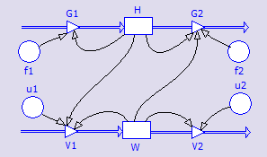
4. Grafische taal leren lezen
Hangt W af van u2?
Notes:
(Excuus: Coach 6 –notatie)

Slide 24
4. Leren bouwen
Instructiefilms en instructiekaarten
Simpele en eenvoudig evalueerbare modellen, uitsluitend gericht op bouwen
Kleine uitbreidingen
Voorkom kleine fouten met grote gevolgen
Notes:
(Ad 4. massa abusievelijk in gram in plaats van kg levert extreem gedrag op → leerlingen raken gemakkelijk in paniek)

Slide 25
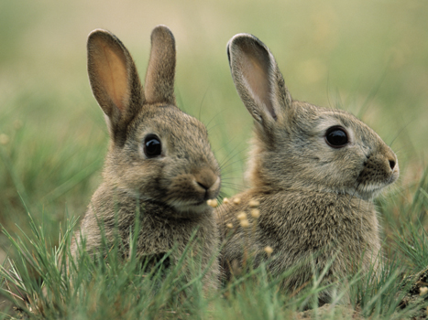
4. Ontwerp (eerst) op papier
∆ konijnen = jaarlijkse_toename · ∆t
jaarlijkse_toename =
geboorten + import – sterfte – export
geboorten = aantal_jongen_per_konijn * konijnen
Teken het grafische model bij deze drie formules.
Notes:
Door ook voorbeelden buiten de natuurkunde te gebruiken wordt de meerwaarde van modelleren duidelijker.

Slide 26
4. Voorbeeld bouwopdracht
Docent als leerling:
Model voor een vrije val (2 speciale problemen)
Maak het model voor een massa-veersysteem af
Notes:
De reeks is niet uitputtend, ik sla stapjes over in mijn reeks voorbeelden

Slide 27
5. Werken met modellen
Vallen met luchtweerstand
(Eigenlijk al teveel leerdoelen)
Meerwaarde:
Tijdgedrag
Leggen van verbanden tussen grootheden

Slide 28
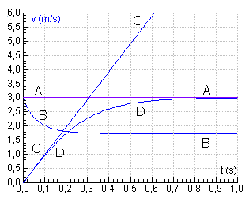
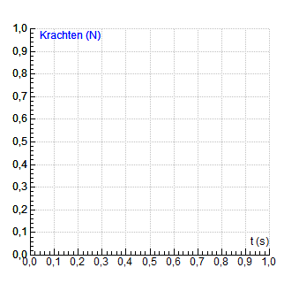
Toets het leggen van verbanden
Val met luchtweerstand, verschillende k’s.
a. Verklaar de vorm van de grafieken A, B en C. Ga daarbij in op de groottes van de krachten
b. Teken de kracht-grafieken bij grafiek D.

Slide 29
6. Bouwvolgorde
Poging Huub: “zet eerst de variabelen neer”
Type van de variabele?
Brei van variabelen, samenhang?
Cyclische definities, chaos
“Help!”
→ Grote cognitieve belasting
Notes:
De benadering om eerst alle variabelen apart neer te zetten is niet handig. Het maakt het bouwproces onoverzichtelijk. Bovendien weten leerlingen niet wat het type van de variabele moet zijn als ze de plaats van de variabele in de formule niet kennen.

Slide 30
6. Bouwvolgorde
Stappenplan:
Stap 1: ‘Verzamel’ de formules
Stap 2: Maak de voorraad-stroomschema’s
Stap 3: Verder bouwen vanuit de ‘onbekenden’
Werk eerst op papier
Formules in juiste vorm
Toepassen

Slide 31
7. Bijzondere aspecten
Condities: Als ….. dan….. anders …….
Oók apart oefenen, op papier

Slide 32
Benodigde tijd
Minstens 6 lessen
Bewaak opbouw!
Bevat veel natuurkunde!
Niveauverhoging! (?)
Blijf modelleren, ook bij andere onderwerpen

Slide 33
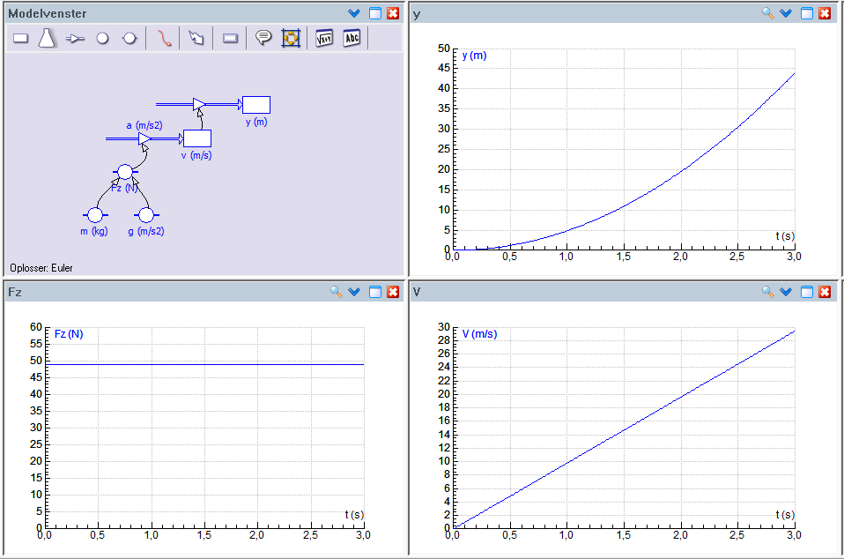
Tot slot: wat verdient deze leerling?
Notes:
Grafieken moesten worden ingeleverd… welk cijfer verdient de leerling?

Slide 34
Kern
Modelleren = omgaan met complexiteit
Doseer
Cognitieve belasting
Aantal leerdoelen per activiteit
en bewaak de opbouw (voorkennis)
Laat geregeld terugkomen

Slide 35
Dank voor jullie aandacht

